Slide 1


Advance Machine Learning
Modélisation des revenus
Denis OBLIN
Takwa ALDROE | Wissal BENJIRA | Nacima BEN SOUNA | Fajer YOUSAF

Slide 2
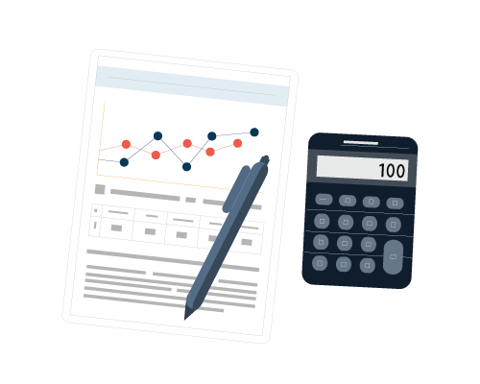






SOMMAIRE
Introduction
Présentation du dataset
Exploration du dataset
Visualisation de donnée
Construction des modèles
Conclusion
SOMMAIRE

Slide 3
Introduction
Dans le cadre du projet du module Advance machine Learning, il nous a été mis à disposition un jeu de données répertoriant des transactions d'achat. L'objectif de ce projet est de modéliser et d'étudier les revenues générés par des personne.
Pour ce faire nous avons définis une approche ... et testé des algorithmes. Pour chacun d’entre eux nous avons apprécié leur performances, afin de conclure sur le meilleure modèle, qui nous a permis de prédire notre valeur : transactionRevenue

Slide 4

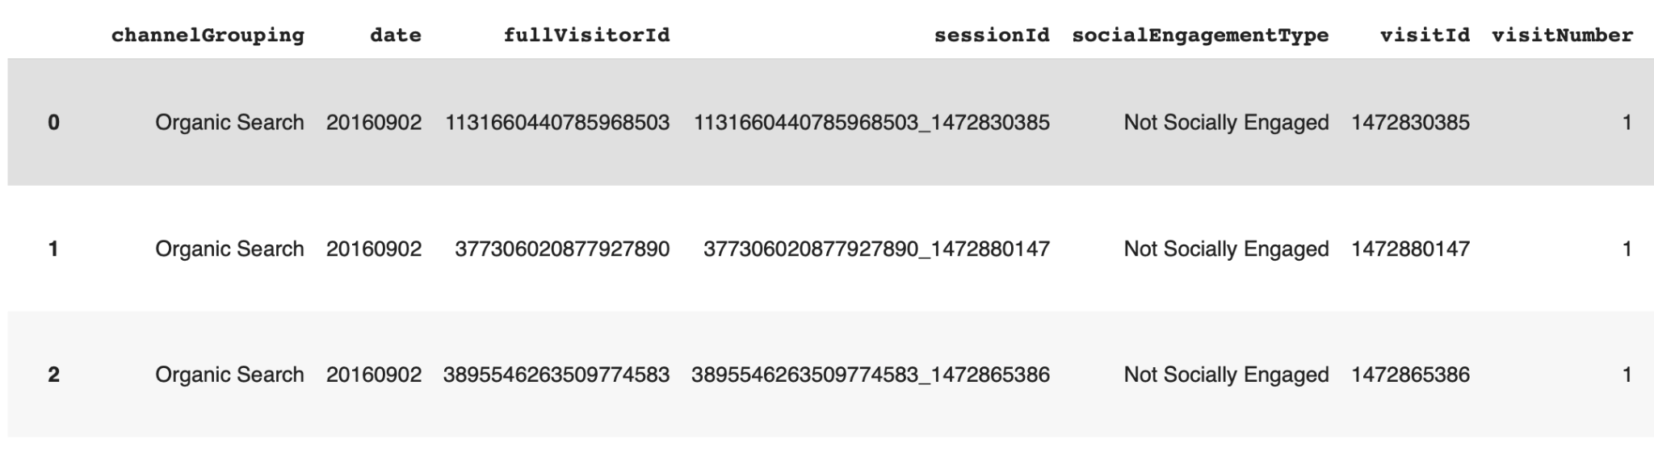
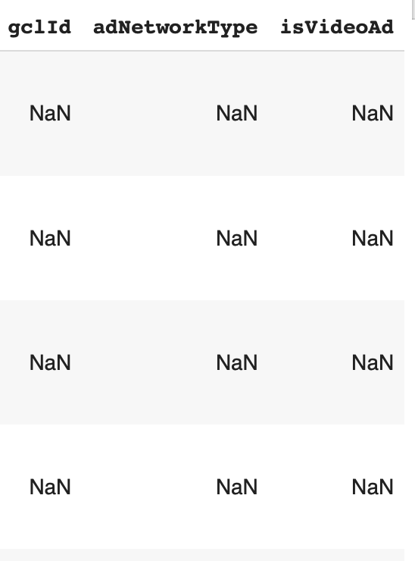
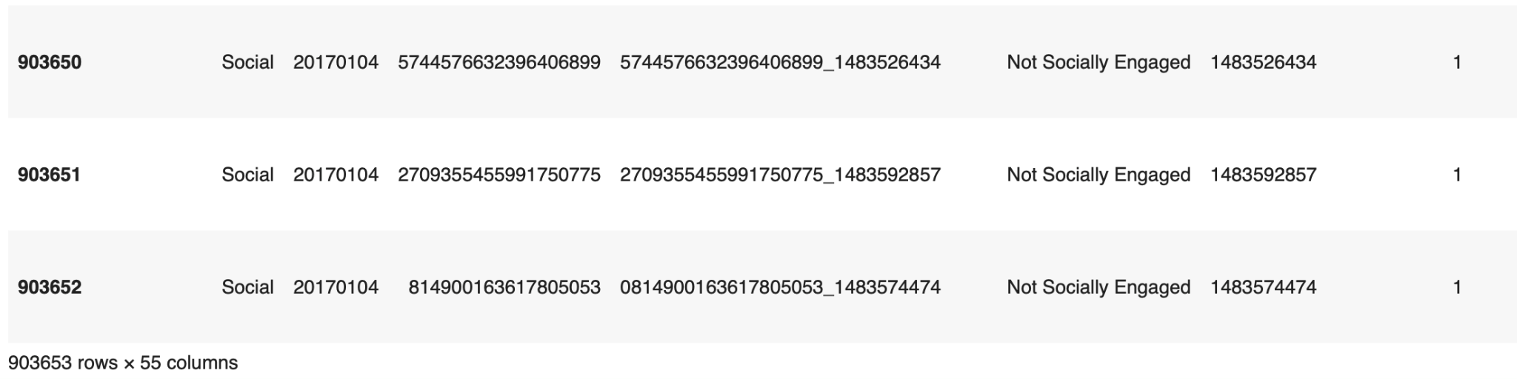
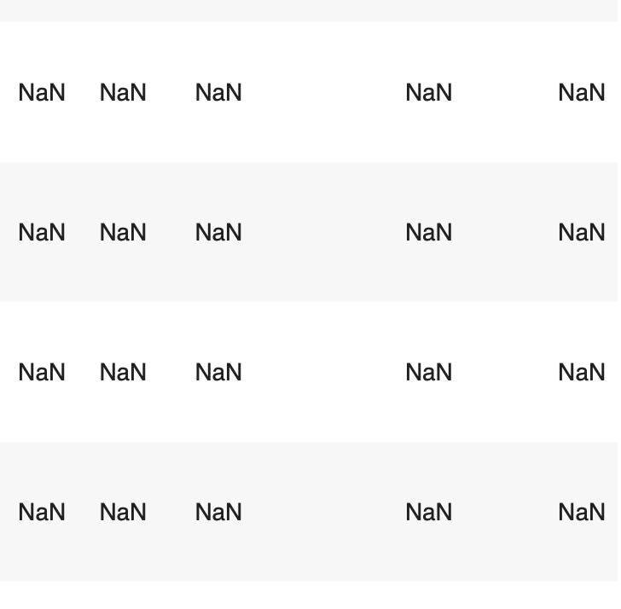
Présentation du dataset
On dispose d’un jeu de données qui contient 903653 lignes et 55 colonnes dont 12 variable quantitatives et 43 qualitatives :
Quantitative: date, visitId, visitNumber, visitStartTime, visits, hits, pageviews, bounces, newVisits, isMobile,page, transactionRevenue
Qualitative: sessionId, socialEngagementType, datasplit, campaign, source, medium, keyword, isTrueDirect, referralPath ...
On souhaite prédire la variable “transactionRevenue”. Ainsi, le but est de choisir le meilleur modèle de prédiction pas forcément avec les meilleures performances mais plutôt avec une approche structurée et réfléchie pour résoudre le problème.
Il s'agit ici d'un problème de régression avec comme métrique R². Notons que plus la valeur du R² s'approche de 1, plus le modèle est précis.
…
…
…
…
903653 lignes
55 colonnes

Slide 5

Exploration du dataset
TARGET
Concernant la target, on a pu observer que 98.7% des valeurs de la variable transaction revenue sont nulles. Ainsi seul un faible pourcentage de client produit la plupart des revenus.
Pour les valeurs manquantes, on décide de les remplir par 0.
VALEURS MANQUANTES
Nous avons ensuite exploré toutes les variables du datset pour se faire une idée des valeurs manquantes. Après avoir visualiser ces variables, on en déduit que 11 variables ont des valeurs manquantes dont 6 avec un taux de + 95%. On décide alors de retirer ces 6 variables suivantes :
Glcid
Slot
AdNetwrok
isVideoAd
Page
adContent

Slide 6
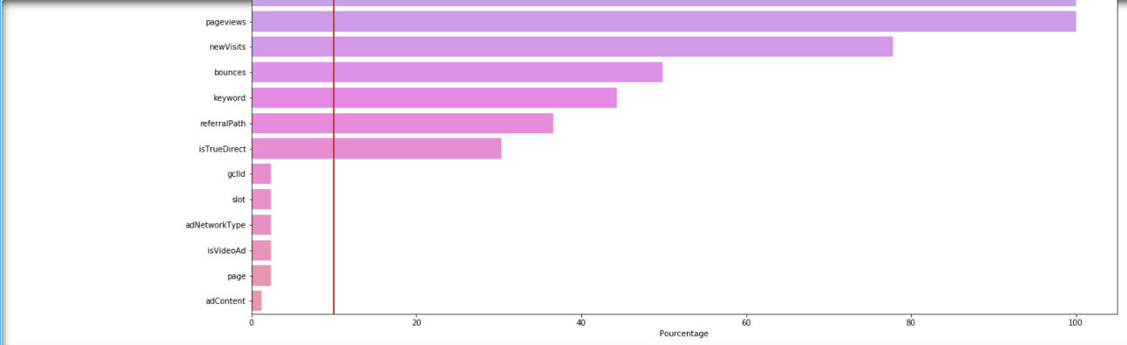
Exploration du dataset
Seuil inférieur à 5%et 43 qualitatives

Slide 7
Exploration du dataset
Ensuite, on s’aperçoit qu’il existe des colonnes qui possèdent qu’une seule valeur « not available in demo dataset ». On constate que cette infirmation ne nous sert pas à grand-chose. On décide également de les supprimer.
On se retrouve avec ces variables à disposition pour la suite de l’exploitation :
TransactionRevenueTotal, NombreVisiteavecRevenue, networkDomain, fullVisitorId, sessionId, visitId, visitNumber
visitStartTime, campaign, source, medium, hits, transactionRevenue, continent, subContinent, country, region,
metro, city, date, NombreVisiteTotal, channelGrouping, isMobile, operatingSystem, browser, deviceCategory, pageviews,
newVisits, bounces, keyword, isTrueDirect
DONNEES TEMPORELLES
Cette variable concerne l’heure de début de la visite. On décide de convertir cette donnée en format datetime pour faciliter la compréhension des ces valeurs. Après l’avoir convertie, on décide de spliter cette donnée en 4 autres nouvelles variables :
visitStartDay
visitStartMonth
visitStartYear
visitStartDayofWeek
pour avoir l’information sur le jour, le mois, l’année ainsi que le jour de la semaine pour pouvoir ensuite distinguer s’il s’agit un jour de semaine ou bien d’un jour de week-end.

Slide 8
Exploration du dataset
1ère CATEGORIE : pageViews, newVisits, Bounces, NetworkDomain
Variable pageviews, newVisits et Bounces → on remplace les valeurs manquantes par 0.
Network domain nous donne les details sur le domaine du réseau ; après avoir observer ses valeurs, on constate que les détails ne sont pas exploitables mais surtout que pour notre future prédiction, ces détails ne nous sont d’aucune utilité. On décide alors de supprimer cette colonne.
DONNEES INFORMATIQUE
La variable source va avoir 4 catégories ; Google, Youtube, Direct et autres
Les operatingSystem, on décide de les regrouper en 5 catégories : Windows, Macintosh, Android, Linus et autres.
Les browsers, on décide de les regrouper de la même manière : Chrome, Safari, Firefox, Internet Explorer, Edge et autres
DeviceCategory permet de savoir si la transaction a été fait depuis un mobile ou non ; on ne touche pas à cette variable.
DONNEES GEOGRAPHIQUES
On explore les 5 variables géographiques → continent, subcontinent, country, région et city. Après observation, on remarque de 60% des valeurs sont manquantes concernant la région de ce fait on prend la décision de supprimer la variable région et de garder que les 4 autres variables géographiques pour la suite de notre dataset.

Slide 9
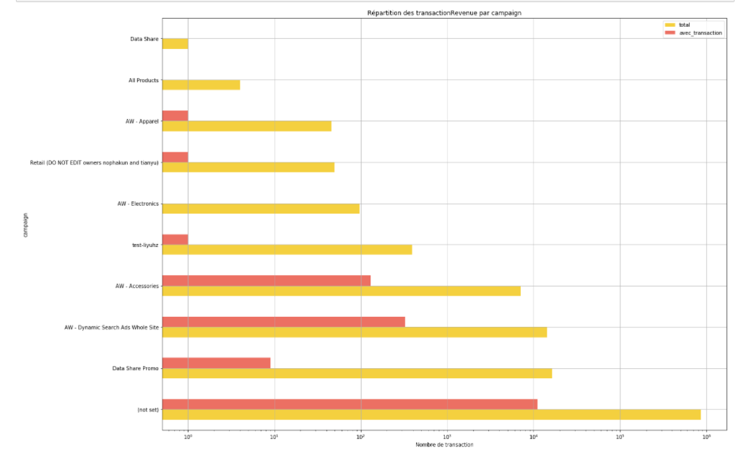
Exploration du dataset
AUTRES DONNEES
La variable Metro → on finit par la supprimer.
La variable Keyword → du fait d’un trop grand nombre de différentes valeurs, on décide de la supprimer.
La variable isTrueDirect → on remplace les valeurs vides et nulles par 0 et True par 1
La variable Medium
VARIABLE Campaign
La variable Campaign, il s’agit des compagnies. Nous allons regarder les compagnies où il y a eu le plus de visites et le nombre de transaction par compagnie.
On remarque que la majorité des transactions sont effectués dans une compagnie non définie donc on peut soit regrouper les valeurs soit se passer de cette colonne. Après réflexion on décide de la supprimer.

Slide 10
Visualisation de la donnée
La data visualisation permet de mieux comprendre la donnée pour pouvoir la traiter et interpréter un nombre plus important d’informations et de données.
Par la suite, nous allons placer notre dataset dans un contexte graphique afin de la rendre plus compréhensible en montrant que la data visualisation donne accès aux donnes par un ensemble de représentations de types graphiques qui vont révéler leur sens.
Tout l’enjeu de la visualisation de donnée est de mieux connaitre son dataset.

Slide 11
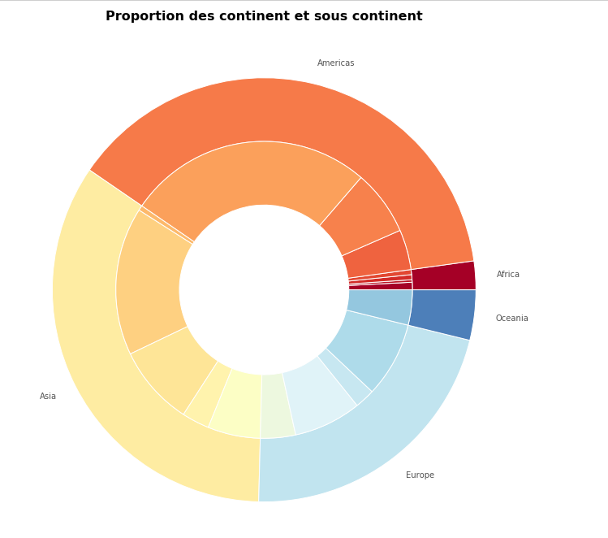
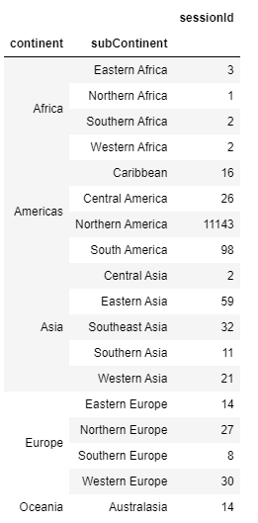
Visualisation de donnée
On remarque ici un nombre de transaction beaucoup trop grand pour l'Amérique du nord, comparé aux autres sous continents.
Nous notons cet écart mais souhaitons tout de même observer la répartition des transactions dans les autres sous continent.
Après l'Amérique du nord on remarque que les autres sous continent de l’Amérique et l'Asie, suivis de l'Europe sont les zones géographiques comptant le plus de transaction avec revenues.

Slide 12
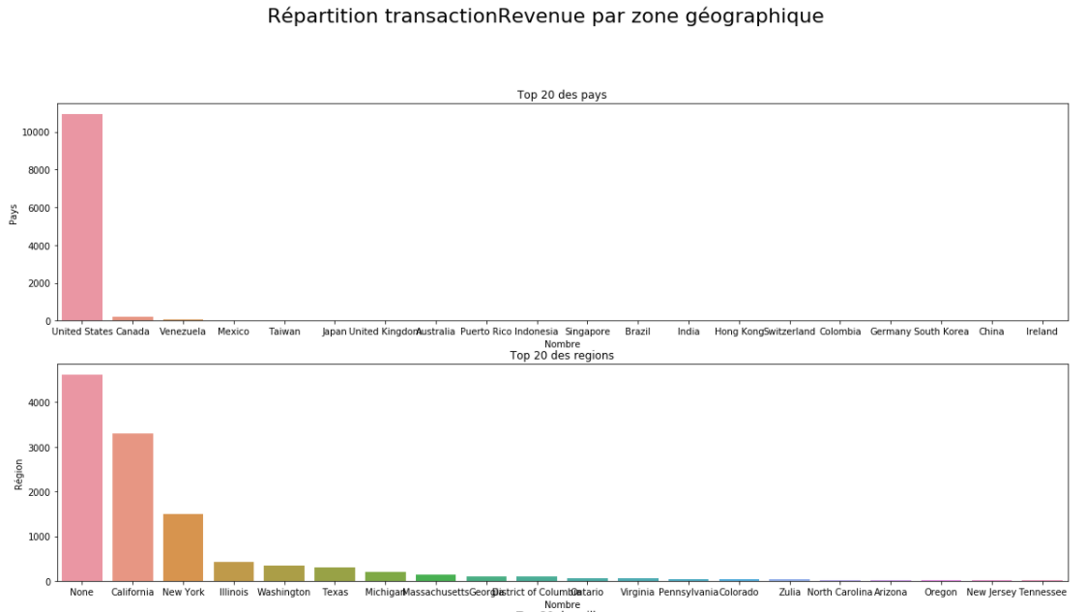
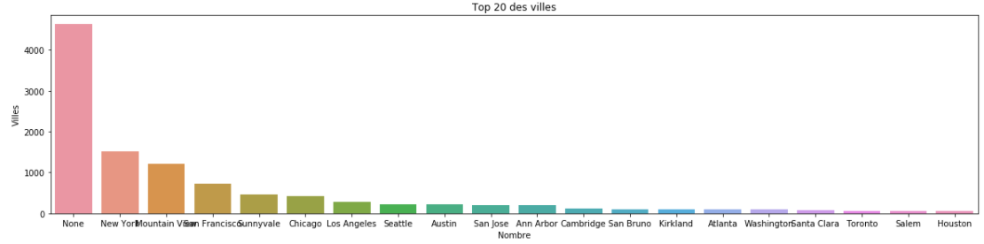
Visualisation de donnée
Nous remarquons qu'aux USA nous comptons un nombre très supérieurs aux autres pays de transaction générant un revenu.
Ce nombre est tellement grand que nous avons quasiment pas la visibilité sur les autres pays. Regardons la répartition des autres pays (top 20) qui suivent les usa

Slide 13
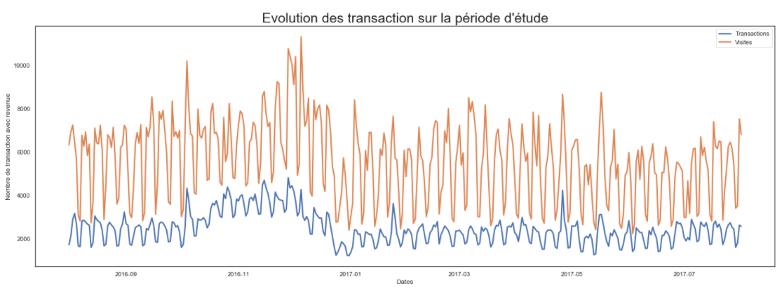
Visualisation de donnée
Le nombre de transactions est en élevé en fin novembre/décembre, ce qui correspond certainement à la période du BlackFriday et de Noël. Globalement, il ne semble pas y avoir de tendance à la hausse sur une année.
On note également que l'affluence des visites est proportionnel au nombre de transactions

Slide 14
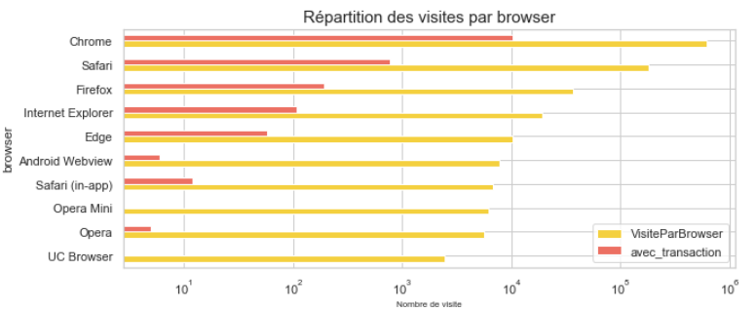
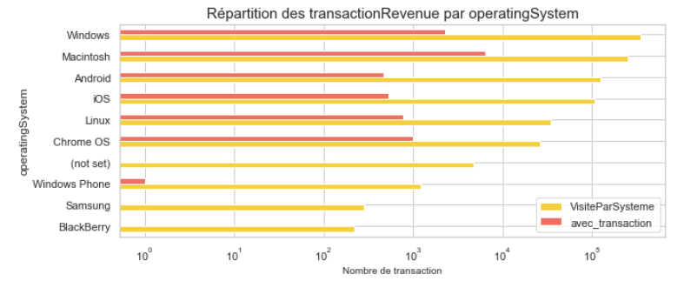
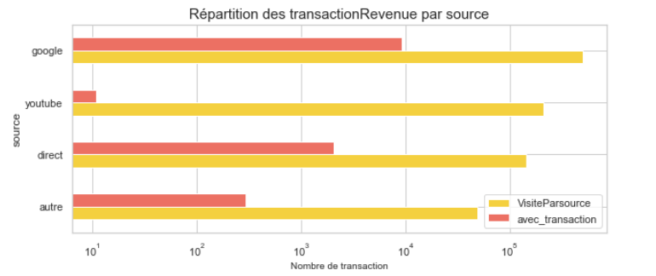
Visualisation de donnée
On remarque que la plupart des visiteurs n’ont pas effectués des transactions via Mobile
D’après cette data visualisation des variables techniques, on constate que la plupart des transactions ont été effectués sur Chrome/Safari ce qui rejoint le résultat du 2ème graphique qui nous montre que Windows et Macintosh sont les deux operating system les plus utilisés lors de ces transactions.
La plupart de ces transactions se font soit par google soit directement via la plateforme concernée.

